Slide 1
KUNCI KE SYURGA
19 Mei 2017 / 22 Syaaban 1438

Slide 2
ﯯ ﯰالقَآئِلِ:
﴿ ﮗ ﮘ ﮙ ﮚ ﮛ ﮜ ﮝ ﮞ ﮟ ﮠ ﮡ ﮢ ﮣ ﮤ ﮥ ﮦ ﮧ ﮨ ﮩ ﮪ ﮫ ﮬ ﮭ ﮮ ﮯ ﮰ﴾
سورة الإسراء: ٢٣

Slide 3
أَشْهَدُ أَنْ لَا إِلَهَ إِلَّا اللهُ وَحْدَهُ لَا شَرِيْكَ لَهُ، وَأَشْهَدُ أَنَّ سَيْدَنَا وَنَبِيَّنَا مُحَمَّدا عَبْدُهُ وَرَسُوْلُهُ
اَللَّهُمَّ صَلِّ وَسَلِّمْ وَبَارِكْ عَلَى سَيِّدِنَا مُحَمَّدٍ خَاتَمِ الْأَنْبِيَاءِ وَالْمُرْسَلِيْنَ وَعَلى آلِهِ وَصَحْبِهِ أَجْمَعِيْنَ.
أَمَّا بَعْدُ، فَيَا عِبَادَ اللهِ اتَّقُوا اللهَ، أُوْصِيْكُمْ وَإِيَّايَ بِتَقْوَى اللهِ وَطَاعَتِهِ لَعَلَّكُمْ تُرْحَمُوْنَ.

Slide 4
PESANAN TAQWA
meningkatkan ketakwaan
Mudah-mudahan kehidupan ini mendapat keberkatan di dunia dan di akhirat
meninggalkan segala larangan
melaksanakan segala perintah

Slide 5
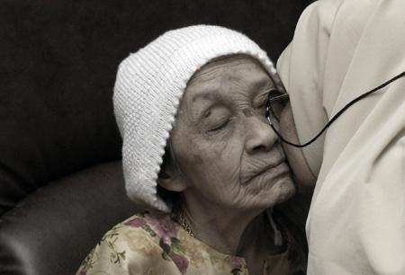
Tajuk Khutbah :
KUNCI KE SYURGA

Slide 6
Islam amat memuliakan insan yang bergelar ibu dan bapa.
Memuliakan ibu atau bapa antara ciri-ciri orang beriman yang dicintai oleh Allah SWT.
Allah SWT mewajibkan kita berlaku ihsan kepada kedua-duanya.

Slide 7
﴿ﮗ ﮘ ﮙ ﮚ ﮛ ﮜ ﮝ ﮞ ﮟ ﴾
Maksudnya:
““Dan sembahlah Allah dan janganlah kamu sekutukan Dia dengan sesuatu apa jua; dan berbuat baiklah kepada kedua ibubapa…..”
(Surah An Nisa : 36)

Slide 8
berbuat baik kepada ibubapa ialah kita berusaha mencari keredhaan dan menggembirakan hati kedua-duanya.
keredhaan Allah SWT adalah keredhaan ibubapa manakala kemurkaan ibubapa kemurkaan Allah SWT
wajib seorang anak untuk memuliakan dan memastikan keperluan ibu bapanya di penuhi

Slide 9
mengasihi ibu bapa
sentiasa memelihara akhlak
berlemah lembut
berbudi bahasa
tidak derhaka dan sentiasa ingat pengorbanan

Slide 10
NILAI TERAS KELUARGA BAHAGIA
KASIH
Kasih Sayang
Berakhlak
Sihat & Selamat
Berilmu
Harmoni

Slide 11
KAJIAN PENDUDUK DAN KELUARGA MALAYSIA KELIMA
22.7%
9%
warga emas berusia 60 tahun
daripada 30.49 juta penduduk
mengalami rasa kesunyian
tahap interaksi dengan ahli keluarga rendah

Slide 12
masih ada lagi masyarakat yang mengabaikan tanggungjawab kepada ibubapa
tidak mempedulikan nasib
kurang prihatin terhadap kesusahan
mereka sudah terlalu banyak berkorban dan berjasa dalam membesarkan kita
menghayati pengorbanan mereka dalam tempoh sehari adalah tidak memadai bahkan kita dituntut mengenang jasa mereka dengan kasih sayang sepanjang hayat

Slide 13
﴿ﭑ ﭒ ﭓ ﭔ ﭕ ﭖ ﭗ ﭘ ﭙ ﭚ ﭛ ﭜ ﭝ ﭞ ﭟ ﭠ ﴾
Maksudnya:
“Dan Kami wajibkan manusia berbuat baik kepada kedua ibu bapanya; ibunya telah mengandungkannya dan telah melahirkannya dengan bersusah payah. Sedang tempoh mengandungnya berserta dengan tempoh menceraikan susunya ialah dalam masa tiga puluh bulan.”
Surah al- Ahqaf : 15

Slide 14
cabaran menjaga ibubapa yang telah lanjut usia adalah berat
sabar
Ikhlas
Allah SWT janjikan kebaikan yang tidak terkira

Slide 15
TANGGUNGJAWAB MEMULIAKAN IBUBAPA
mentaati mereka
menggembirakan mereka
bersyukur dan menghargai mereka
sentiasa mengucapkan terima kasih

Slide 16
Imam Muslim meriwayatkan daripada Abu Hurairah RA bahawa Rasulullah SAW bersabda yang mafhumnya:
“Sungguh hina, sungguh hina, sungguh hina”. Lalu baginda SAW ditanya: “Siapakah Ya Rasulullah?” jawab baginda SAW: “Sesiapa yang mendapati kedua ibubapanya yang sudah tua atau salah seorang daripada keduanya, tetapi dia tidak dapat masuk ke syurga (dengan memelihara mereka sebaik-baiknya).

Slide 17
INTIPATI KHUTBAH
1
2
3
Mentaati dan mematuhi kedua ibubapa melebihi segala-galanya selagi mana mereka tidak menderhakai Allah SWT.
Mengutamakan kasih sayang terhadap ibubapa dengan menghormati dan membalas jasa mereka.
Umat Islam dilarang menyakiti hati ibubapa kerana ia termasuk dosa besar dan balasannya sangat berat di sisi Allah SWT.

Slide 18
ﭷ ﭸ ﭹ ﭺ ﭻ
﴿ﭞ ﭟ ﭠ ﭡ ﭢ ﭣ ﭤ ﭥ ﭦ ﭧ ﭨ ﭩ ﭪ ﭫ ﭬ ﭭ ﭮ ﭯ ﭰ ﭱ ﭲ ﭳ ﭴ ﴾
Maksudnya:
“Dan Kami wajibkan manusia berbuat baik kepada kedua ibu bapanya; dan jika mereka berdua mendesakmu supaya engkau mempersekutukan Dengan-Ku dengan sesuatu yang tidak engkau ketahui tentangnya, maka janganlah engkau taat kepada mereka. Kepada Akulah tempat kembali kamu kemudian Aku akan menerangkan kepada kamu segala yang kamu telah kerjakan.”
Surah Al ‘Ankabut : 8

Slide 19
بَارَكَ اللهُ لِيْ وَلَكُمْ بِالْقُرْآنِ الْعَظِيْمِ وَنَفَعَنِي وَإِيَّاكُمْ بِمَا فِيْهِ مِنَ الأيَاتِ وَالذِّكْرِ الْحَكِيْمِ وَتَقَبَّلَ مِنِّي وَمِنْكُمْ تِلاوَتَهُ إِنَّهُ هُوَ السَّمِيعُ الْعَلِيْمُ. أَقُوْلُ قَوْلِيْ هَذَا وَأَسْتَغْفِرُ اللهَ الْعَظِيْمَ لِيْ وَلَكُمْ وَلِسَائِرِ الْمُسْلِمِيْنَ وَالْمُسْلِمَاتِ وَالْمُؤْمِنِيْنَ وَالْمُؤْمِنَاتِ الأَحْيَاءِ مِنْهُمْ وَالأَمْوَاتِ، فَاسْتَغْفِرُوْهُ، إِنَّهُ هُوَ الْغَفُوْرُ الرَّحِيْمُ

Slide 20
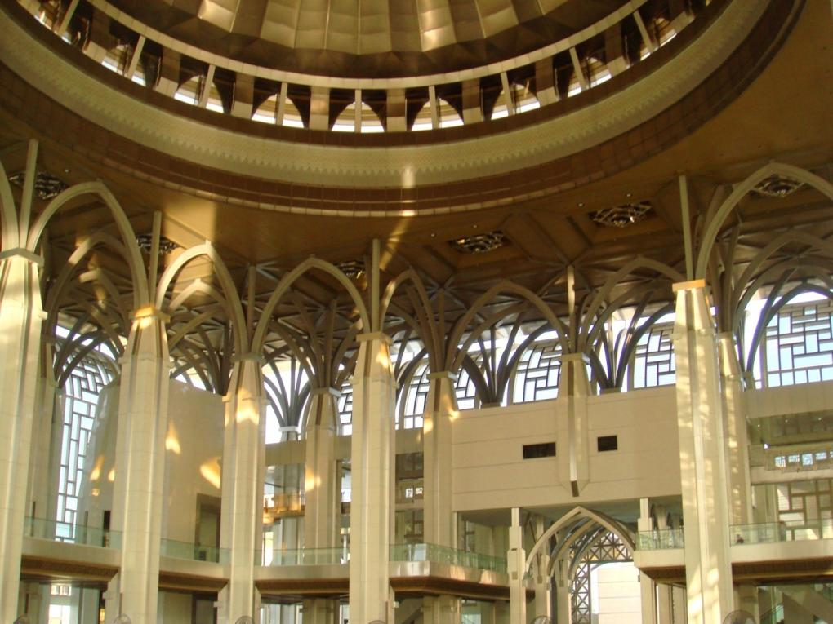

Slide 21
الْــحَـمْـدُ لِلَّــهِ حَـمْدًا كَثِيرًا كَـمَـا أَمَرَ، أَشْهَدُ أَن لَّا إِلَـــــــهَ إِلَّا اللَّهُ وَحْدَهُ لَا شَرِيــــكَ لَــــهُ، إِقْرَارًا بِرُبُوبِــيَّـــتِــهِ وَإِرْغَـــامًــا لِّـمَـنْ جـَحـَدَ بِــهِ وَكَـفَـرَ، وَأَشْهَدُ أَنَّ سَيِّدَنَــا مُـحَـمَّـدًا عَبْدُهُ وَرَسُـــولُـهُ سَيِّدُ الْجِـنِّ وَالْبَشَرِ.
Aku bersaksi bahawa tiada tuhan yang disembah melainkan Allah yang Maha Esa dan tiada sekutu bagi-Nya. Aku juga bersaksi bahawa penghulu dan Nabi kami Muhammad SAW adalah hamba dan rasul-Nya penghulu segala jin dan manusia.

Slide 22
اللَّـهُمَّ فَـصَــلِّ وَسَــلِّمْ عَلَى سَيِّدِنَــا مُـحَـمَّـدٍ وَعَلَى آلِــــــهِ الْــمُـصـَابِيحِ الْغُرَرِ.
Ya Allah, berilah selawat, sejahtera dan berkat ke atas penghulu dan Nabi kami Muhammad SAW, kaum keluarga serta para sahabat baginda.

Slide 23
أَمَّـــا بَعْدُ، فَيَا أَيُّــهـَــا الـنَّــاسُ، اتَّـقُـوا اللَّـهَ فِيمَـا أَمَـرَ، وانْـتَــهُــوا عَـمَّـا نَـهَـاكُمْ عَـنْـهُ وَحَــذَّرَ. وَاعْلَمُـوا أَنَّ اللَّهَ أَمَـرَكُمْ بِــأَمْــرٍ بَـدَأَ فِــيــهِ بِنَفْسِـهِ وَثَــنَّـى بِــمَـلَائِــــكَتِهِ الْمُسَـبِّـحَـةِ بِقُدْسِهِ. فَـقَـالَ اللَّـهُ تَعَالَى وَلَمْ يَزَلْ قَـــــائِــلًا عَـلِــيـمًـا:

Slide 24
ﭲ ﭳ ﭴ ﭵ ﭶ ﭷ ﭸ ﭹ ﭺ ﭻ ﭼ ﭽ ﭾ ﭿ ﮀ

Slide 25
اللَّهُمَّ صَلِّ وَسَلِّمْ عَلَى سَيِّدِنَا مُحَمَّدٍ وَعَلَى آلِ سَيِّدِنَا مُحَمَّدٍ كَمَا صَلَّيْتَ عَلَى سَيِّدِنَا إِبْرَاهِيْمَ وَعَلَى آلِ سَيِّدِنَا إِبْرَاهِيْمَ؛ وَبَارِكْ عَلَى سَيِّدِنَا مُحَمَّدٍ وَعَلَى آلِ سَيِّدِنَا مُحَمَّدٍ كَمَا بَارَكْتَ عَلَى سَيِّدِنَا إِبْرَاهِيْمَ وَعَلَى آلِ سَيِّدِنَا إِبْرَاهِيْمَ فِى الْعَالَمِيْنَ إِنَّكَ حَمِيْدٌ مَجِيْدٌ.

Slide 26
وَارْضَ اللّهُمَّ عَنِ الأَرْبَعَةِ الْخُلَفَاءِ الرَّاشِدِيْنَ سَادَاتِنَا أَبِى بَكْرٍ وَعُمَرَ وَعُثْمَانَ وَعَلِىٍّ بْنِ أَبِى طَالِبٍ، وَعَنْ أَزْوَاجِ نَبِيِّنَا الْمُطَهَّرَاتِ مِنَ الأَدْنَاسِ وَعَنْ أَهْلِ بَيْتِهِ وَقَرَابَتِهِ وَعَنْ سَائِرِ الصَّحَابَةِ الأَكْرَمِيْنَ وَالتَّابِعِيْنَ وَمَنْ تَبِعَهُمْ بِإِحْسَانٍ إِلَى يَوْمِ الدِّيْنِ. وَارْضَ عَنَّا بِرَحْمَتِكَ يَا أَرْحَمَ الرَّاحِمِيْنَ.
Ya Allah, kurniakanlah keredaan kepada empat orang khulafa ar-Rasyidin Saidina Abu Bakar, Umar, Usman dan Ali bin Abi Talib. Isteri-isteri Nabi yang suci, ahli keluarga, seluruh sahabat serta para tabiin. Juga, redhailah kami sekalian wahai Tuhan Yang Maha Penyayang.

Slide 27
اللَّهُـمَّ اغْفِرْ لِلْمُسْلِمِينَ وَالـْمـُسْلِمَاتِ وَالْـمُؤْمِنِينَ وَالْـمُـؤْمِـنَـاتِ الْأَحْـيَــاءِ مِنْهُمْ وَالْأَمْـوَاتِ، وَأَلِّـفْ بَيْنَ قُلُوبِهِمْ وَأَصْلِحْ ذَاتَ بَيْنِهِمْ، وانْصُرْهُمْ عَلَى عَدُوِّكَ وَعَدُوِّهِمْ.
اللَّهُـمَّ انْصُرْ سَلَاطِينَ الْـمُسْلِمِينَ وَأَيِّـدْهُـمْ بِالتَّـقْوَى والتَّوْفِيقِ إِلَى يَوْمِ الدِّينِ، وَأَعْلِ كَلِمَةَ الْـمُوَحـِّدِينَ، وَأَدِمْ لَهُمُ الْعِـزَّةَ والتَّـمْـكِينِ.
اللَّهُـمَّ اهْدِنَا سُبُـلَ السَّلَامِ وَأَخْرِجْنَا مِنَ الظُّـلُـمَـاتِ إِلَى النُّورِ، وَجَـنِّـبْنَا الْـفَوَاحِشَ مَا ظَهَرَ مِنْهَا وَمَـا بَطَنَ.

Slide 28
اللَّـهُمَّ أَنزِلِ الرَّحْمَــةَ والسَّكِينَةَ وَالسَّلاَمَةَ والْعَافِيَةَ عَلَى عَبْدِكَ الْحَارِسِ لِشَرِيعَتِكَ مَلِكِنَا كباوه دولي يغ مها موليا سري فادوك بضيندا يغ دفرتوان أضوغ كليما بلس
سلطان محمد كليما
وَعَلَى كُلِّ قَرَابَتِهِ أَجْمَعِيْنَ. أَصْلَحَ اللَّهُ مُلْكَــــــهُ وَإِحْسَــانَهُ وَفَيَّضَ لَــــــهُ عَدْلَهُ وَبَلَّغَهُ مِنَ الْخَيْرِ مَـــا شَــــــــاءَهُ. اللَّـهُمَّ أَدِمِ الشَّرْعَ الشَّريفَ لَـــهُ وَلِوُزَرَائــِـــــــــــهِ سَبِيلًا وَمِنْهَــاجًــا، وَارْزُقْهُمُ التَّوْفِيقَ لِكُلِّ خَيْرٍ وَاجْعَـلْهُمْ سِرَاجًــا وَّهَّــــــاجًــــا.

Slide 29
اللَّـهُمَّ اجْعَلْ مَالِيزِيــــــَّــــــا وَسَــائِرَ بِلَادِ الْـمُسْلِمِينَ طَيِّبَةً آمِنَةً مُّطْمَئِــــــنَّـــةً رَّخِيَّـــةً. اللَّـهُمَّ سَلِّمْ بِلَادَنَـــــا مِنَ الْــمُــفْسِدِينَ وَطَهِّرْهَــا مِنَ الْـمُتَطَرِّفِينَ وَوَفِّقْنَا جَمِيعًا لِطَاعَتِكَ وَطَاعَةِ رَسُولِكَ مُحَمَّدٍ صَلَّى اللَّهُ عَلَيْهِ وَسَلَّمَ وَطَاعَةِ مَنْ أَمَرْتَنَا بِطَاعَتِهِ.
Ya Allah jadikanlah Malaysia dan seluruh negara umat Islam dalam keadaan aman, tenang dan makmur. Ya Allah selamatkan negara kami daripada golongan yang melakukan kerosakan, dan bersihkannya daripada golongan yang melampaui batasan dan perbaiki jalan kami dalam mentaati-Mu, Rasul-Mu dan mereka yang engkau perintah kami mentaatinya.

Slide 30
Ya Allah, kami memohon agar dengan rahmat dan perlindungan Mu, negara kami ini dan seluruh rakyatnya dikekalkan dalam keamanan dan kesejahteraan.
Tanamkanlah rasa kasih sayang dan kekalkanlah perpaduan di kalangan kami.
Semoga dengannya kami sentiasa hidup aman damai, sejahtera dan selamat sepanjang zaman.

Slide 31
ﯫ ﯬ ﯭ ﯮ ﯯ ﯰ ﯱ ﯲ ﯳ ﯴ ﯵ ﯶ ﯷ ﯸ ﯹ ﯺ
Ya Tuhan kami, janganlah engkau mengubah hati kami selepas Engkau memberi hidayah kepada kami dan kurniakanlah kami rahmat di sisiMu sesungguhnya Engkaulah Maha Pemberi

Slide 32
ﯜ ﯝ ﯞ ﯟ ﯠ ﯡ ﯢ ﯣ ﯤ ﯥ ﯦ
Ya Allah, Ya Tuhan kami, anugerahkanlah kami dengan kebaikan di dunia dan di akhirat, serta jauhilah kami daripada azab api neraka.

Slide 33
ﭻ ﭼ ﭽ ﭾ ﭿ ﮀ ﮁ ﮂ ﮃ ﮄ ﮅ ﮆ ﮇ ﮈ ﮉ ﮊ ﮋ
فَاذْكُرُوا اللهَ الْعَظِيْمَ يَذْكُرْكُمْ وَاشْكُرُوهُ عَلَى نِعَمِهِ يَزِدْكُمْ وَاسْأَلُوهُ مِنْ فَضْلِهِ يُعْطِكُمْ وَلَذِكْرُ اللهِ أَكْبَرُ، وَاللهُ يَعْلَمُ مَا تَصْنَعُونَ.

